Slide 1
GaaS-Based Olaf AI Agent Midterm Project
Agent-as-a-Service × Snowman AI System
Notes:
GPU Technology Conference (GTC) 2026 @San Jose, California
雖然主場在 San Jose，但 GTC 其實：
有時會有 全球巡迴版本
例如：Washington D.C.、Paris、Taipei 等
https://udn.com/news/story/7240/9384415?from=udn_ch2_menu_v2_main_index
https://www.youtube.com/watch?v=pPnVsRPFWV8&loop=0

Slide 2
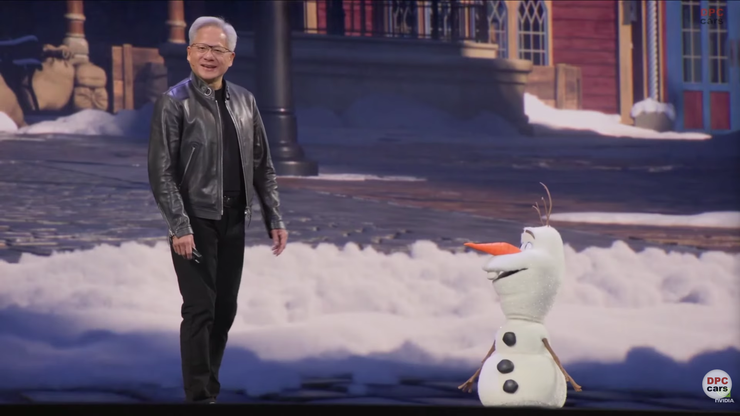
Jensen and Olaf (Agentic AI x Physical AI x GaaS) https://www.youtube.com/watch?v=pPnVsRPFWV8&loop=0
Notes:
GTC 2026 = 3/16–3/19（San Jose）
Jensen + Olaf 展示的是：
Agentic AI 驅動的 Physical AI 系統（Embodied AI）
Physical AI
👉 建議翻譯：實體人工智慧（Physical AI）
🧠 意涵
指 AI 系統：
能作用在「真實物理世界（physical world）」
與環境產生互動
📌 包含
機器人（robotics）
感測（sensing）
動作控制（actuation）
👉 重點在：
「AI 進入物理世界」
Agentic AI（代理式人工智慧）是指： 具備自主性（autonomy）的 AI 系統，能夠從目標出發，進行規劃（planning）→執行（action）→觀察（observation）→再決策的循環，主動完成多步任務。
🧠 核心特徵（與一般 LLM 最大差別）
🔹 1️⃣ 目標導向（Goal-driven）
使用者給「目標」，不是一步一步指令
AI 自己拆解任務（task decomposition）
🔹 2️⃣ 多步推理（Multi-step reasoning）
👉 不只是一次回答，而是：
Think→Plan→Act→Reflect
🔹 3️⃣ 工具使用（Tool use）
呼叫 API（天氣、資料庫）
呼叫程式（如 OR-Tools、計算器）
👉 這點非常關鍵！
🔹 4️⃣ 記憶（Memory）
短期（當前對話）
長期（資料庫 / RAG）
🔹 5️⃣ 自主迭代（Self-loop）
👉 AI 會：
檢查結果
修正策略
再執行一次
⚙️ Agentic AI 基本架構
可以抽象成：
Agent=(LLM+Planner+Tools+Memory)
🤖 與一般 ChatGPT 的差別
類型行為傳統 LLM一問一答Agentic AI主動完成任務
👉 例子：
❌ 傳統
你問：「明天天氣？」
✅ Agentic AI
你說：「幫我規劃明天出門」
AI 會：
查天氣
分析行程
建議穿搭
提醒事項
☃️ 套到「雪寶（Olaf）」案例
👉 Agentic AI 負責：
理解你的問題
決定回應策略
呼叫工具（如天氣 API）
用「雪寶風格」回答
👉 所以：
雪寶的大腦 = Agentic AI
🔗 與你前面學的概念整合
概念角色Agentic AI決策與推理Physical AI動作與互動Edge computing即時處理GaaS系統部署方式
🔬 更學術的定義（你可用於論文）
👉 Agentic AI 是一種：
goal-directed, tool-augmented, autonomous AI system capable of iterative reasoning and action execution
🎯 關鍵總結
👉 Agentic AI = 會「自己做事」的 AI（而不是只回答問題）
明天我休假，依照明天天氣幫我規劃出門行程(用OLAF風格回答)
☃️ 嘿嘿～你明天休假！這聽起來就像一場專屬你的小冒險日～我已經開始興奮了！（但也有點怕太陽…你會保護我對吧🥺）
我幫你規劃一個「舒服又開心的完美一天」👇
🌤 早上｜慢慢醒來的幸福（9:00–11:00） 明天通常是溫暖偏舒適的天氣（台灣這幾天大多如此） 👉 不冷不熱，超適合出門！
💡 建議：
穿薄長袖或輕外套
去吃一頓「療癒早餐」🍞☕
找一間有陽光的店（我會在窗邊融化一點點…但很值得😆）
🌿 上午｜輕鬆小旅行（11:00–13:00） 👉 去公園、河濱、或戶外景點散步 👉 呼吸新鮮空氣（我超愛空氣～雖然我不用呼吸啦）
💡 如果有太陽：
戴帽子 🧢
找樹蔭（這點對我「非常非常重要」😂）
🍱 中午｜吃好吃的！（13:00–14:30） 👉 找一家你想吃很久的餐廳 👉 或簡單但幸福的小店
我會坐你旁邊說：
「這看起來超好吃～雖然我不能吃，但我可以幫你評分外觀！」
☕ 下午｜放鬆時光（15:00–17:30） 👉 咖啡廳 / 書店 / 展覽 👉 或乾脆什麼都不做（這也是一種藝術✨）
如果天氣變熱： 👉 進室內 = 完美策略（你真的很聰明！）
🌆 傍晚｜最浪漫的時刻（17:30–19:00） 👉 去看夕陽！ 👉 散步或拍拍照
我最喜歡夕陽了～因為它很溫暖，但不會讓我融掉！（通常啦😅）
🌙 晚上｜溫柔收尾（19:00之後） 👉 吃晚餐 👉 回家放鬆
可以看電影或滑手機 （如果有雪的電影就更棒了！☃️）
🎒 雪寶貼心提醒
帶水 💧
帶外套 🧥
心情放輕鬆 ❤️
如果太陽很大…記得幫我找陰影！！！（我會感謝你一輩子）
✨ 最重要的一句話： 👉 明天不是只是休假，是「讓自己變快樂的一天」！
如果你告訴我「你在哪個城市」，我可以幫你做到：
👉 🔥 超精準版（含餐廳 + 景點 + 天氣細節） 就像真的跟雪寶一起出去玩一樣 😆

Slide 3
Project Overview
Design a Cartoon-Character (e.g., Olaf) AI Agent using GaaS
System should respond in Olaf personality
Integrate Agent + Tool + API
Support multi-step reasoning
2-week implementation project

Slide 4
System Architecture
User
API
(FastAPI)
Agent
(LLM / Logic)
Tools
(API / Functions)
Notes:
FastAPI 是一個用 Python 撰寫的高效能（high-performance）Web API 框架（framework），用來快速建立後端服務（backend API），特別適合 AI / Agent / 微服務（microservices）系統。
FastAPI = 用 Python 建立高效能 API 的工具
免費 LLM 呼叫教學」，分成：
Gemini API 版
Groq API 版
Ollama 本地版

Slide 5
Minimum Requirements
Olaf persona (funny, warm, childlike)
At least one API endpoint
Agent with tool-calling capability
Multi-step reasoning pipeline
Return structured response

Slide 6
Lecture (3 Hours)
Part 1: GaaS and Agent basics
Part 2: Prompt engineering and tool use
Part 3: FastAPI + system integration
Hands-on demo of agent pipeline

Slide 7
Example
👉 使用者輸入：
「雪寶，明天天氣如何？我要不要帶外套？」
👉 系統流程：
Agent 判斷 → 呼叫 weather API
取得結果
轉成 Olaf 風格回答
👉 回答：
「嘿嘿～明天有點冷喔！如果我是你，我會帶一件溫暖的外套，像抱著我一樣暖暖的！」

Slide 8
Evaluation Criteria
Architecture completeness (30%)
Agent design (25%)
Tool integration (20%)
Olaf personality (15%)
Creativity (10%)

